Slide 1
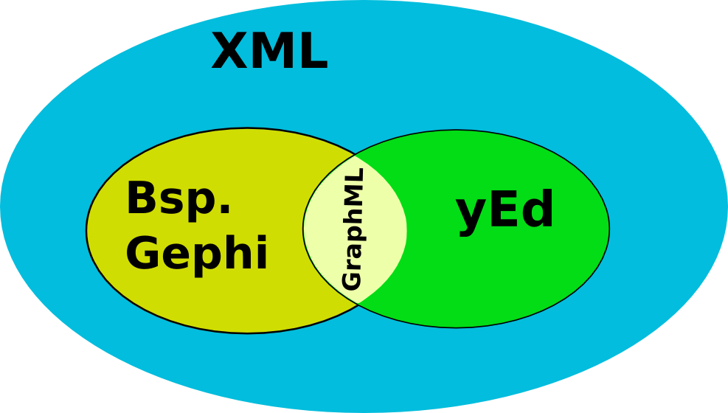
Transformation RDF ⇒ GraphML/yEd
Punkt XYZ

Slide 2
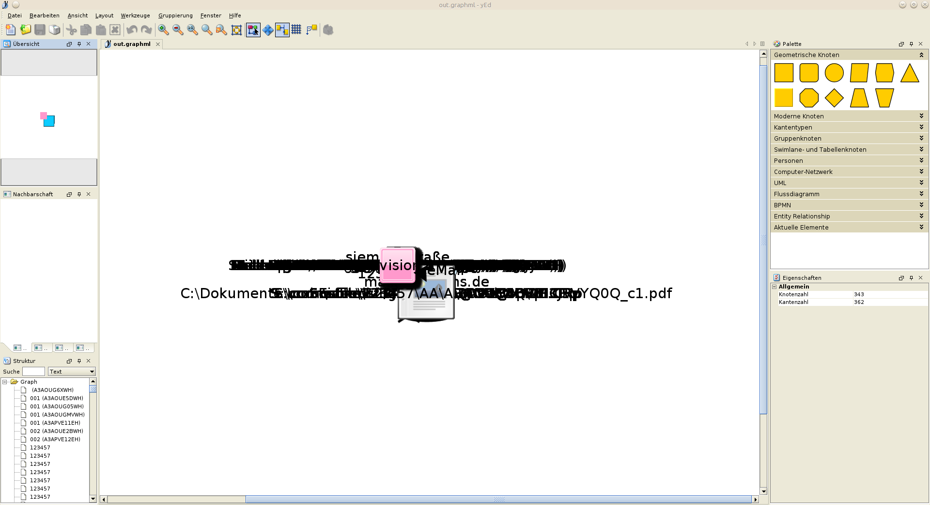
Export ohne autom. Anpassungen

Slide 3
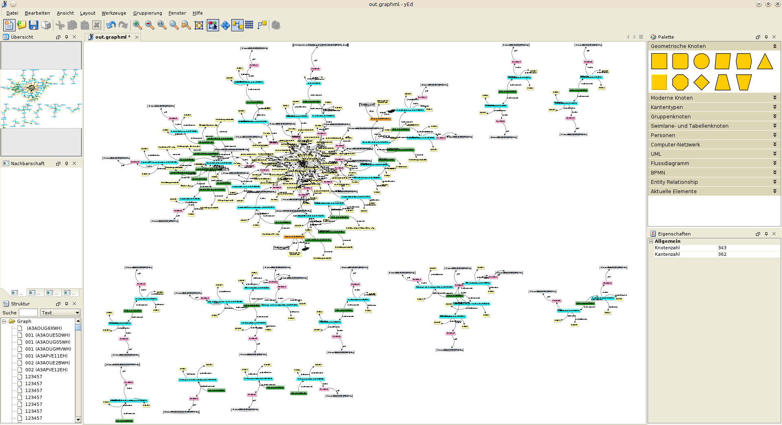
Label und Anordnug autom. angepasst

Slide 4
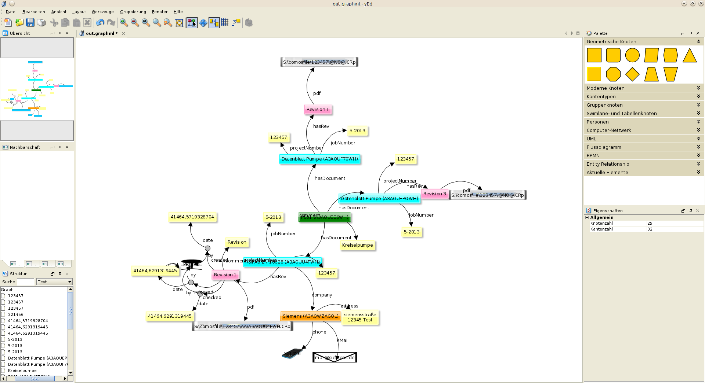
für einzelnes Gerät

Slide 5
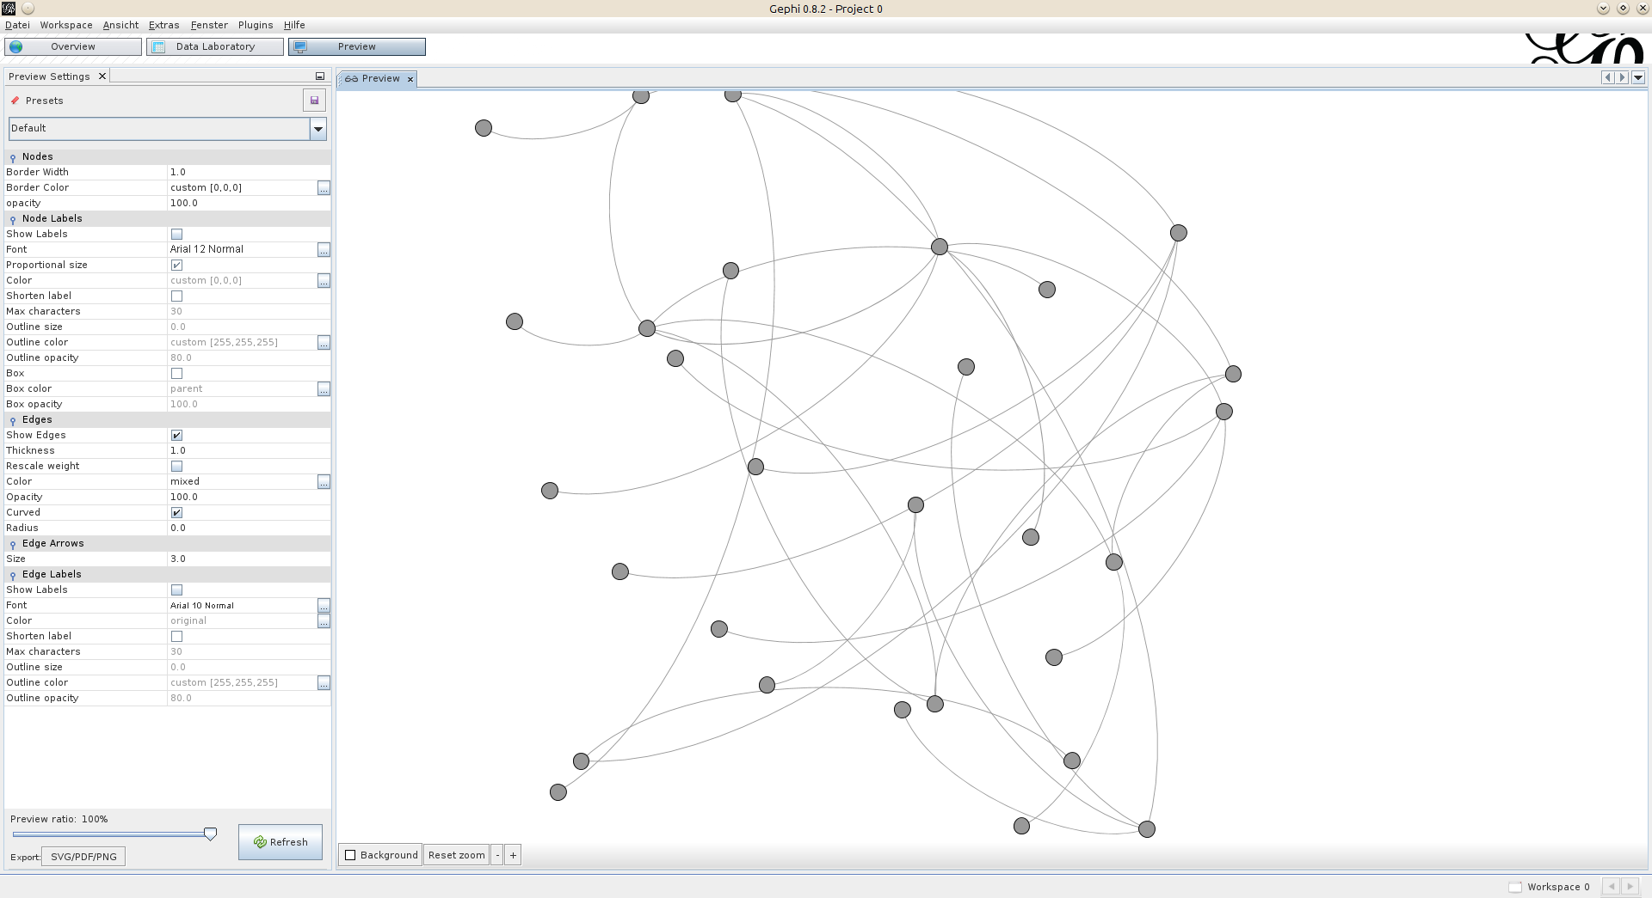
GraphML Validierung

